Slide 1
Audit Carrefour
Magasin: Lafayette
11/11/2019
Dr HEND KAMOUN

Slide 2
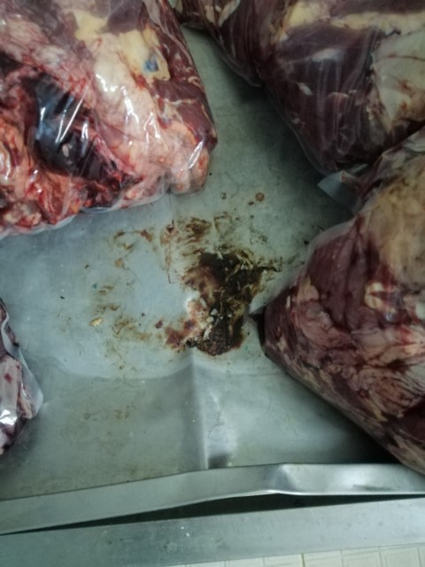
Boucherie: dans la chambre froide le chariot est sale

Slide 3
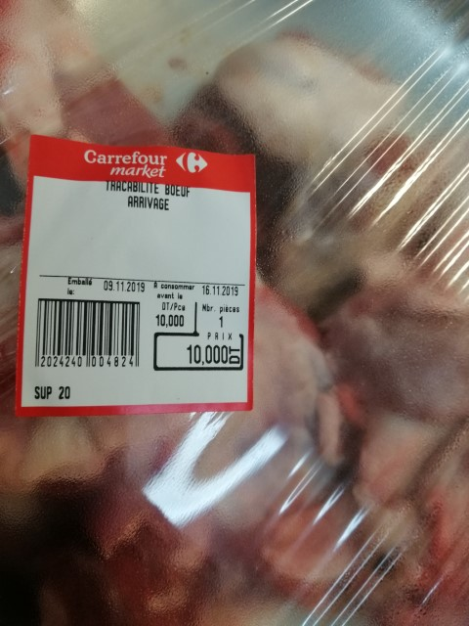
Boucherie: présence de parage de viandes daté du 09/11/19 et destinés à la fabrication de merguez le 11/11/19

Slide 4
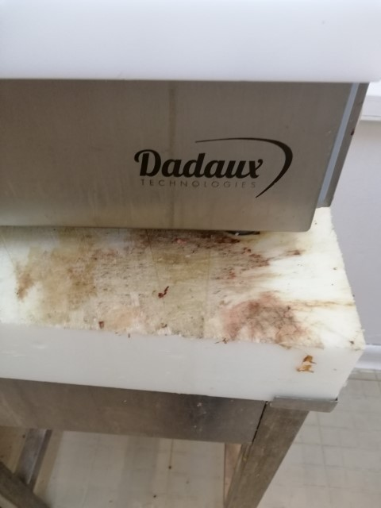
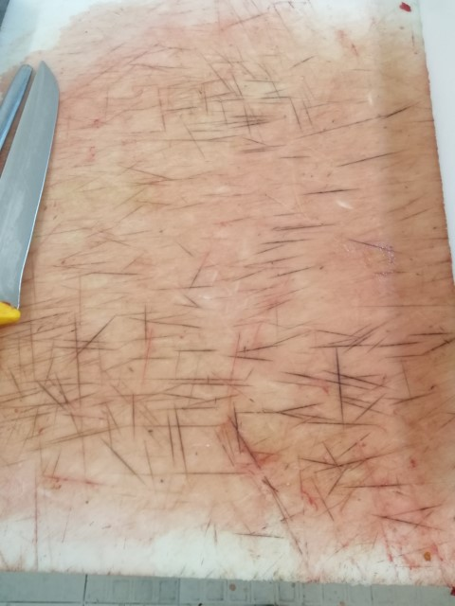
Boucherie: planches de découpe sales et fissurées

Slide 5
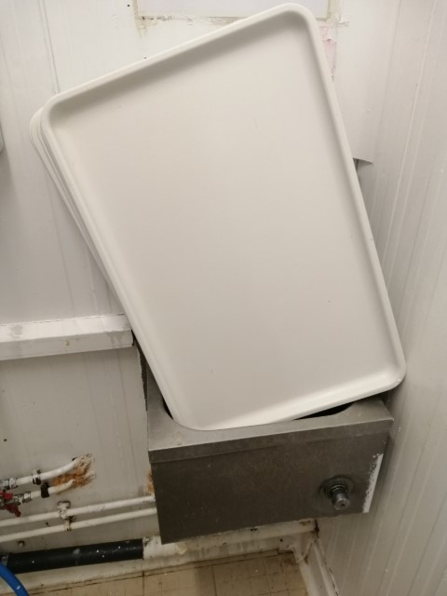
Boucherie: entreposage des plateaux de travail dans le poste lave main

Slide 6
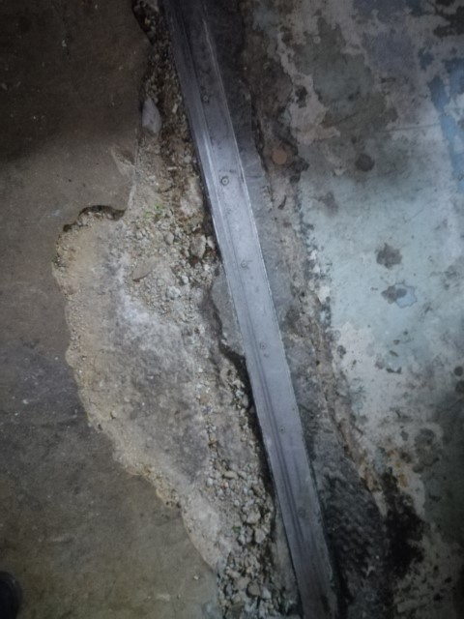
Chambre froide négative: sol et plinthe cassée et endommagée

Slide 7
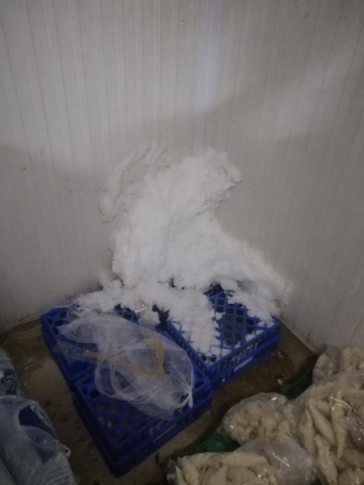
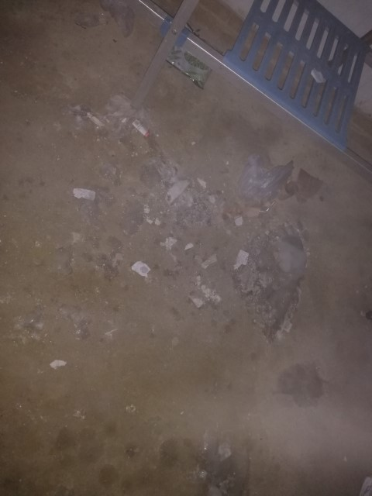
Chambre froide négative: présence de givre au sol et dans le coin

Slide 8
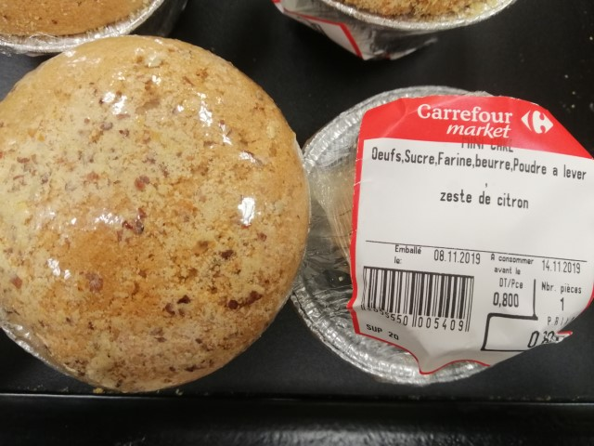
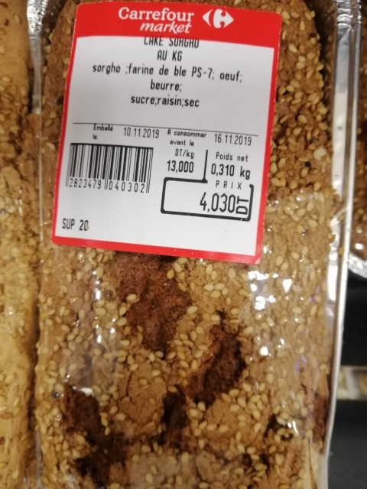
Boul/pat: les allergènes (amande, sesam) ne sont pas indiqués dans la composition sur les étiquettes balance des différents sortes de cake

Slide 9
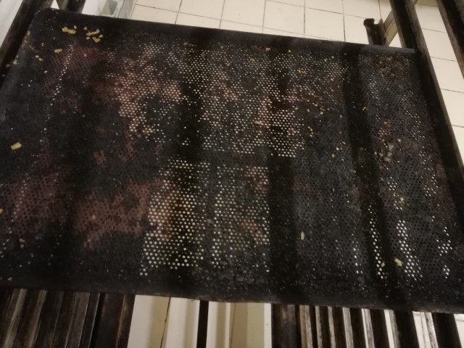
Boul/pat: les plaques de cuisson sont en mauvais état

Slide 10
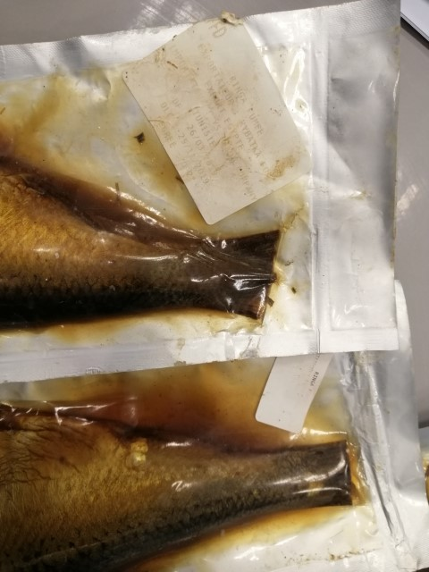
Poissonnerie: les étiquettes fournisseurs de ringa sont illisibles

Slide 11
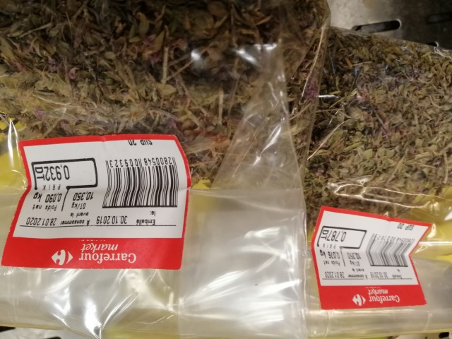
Epices olives: manque du nom de produit thym sur les étiquettes balance

Slide 12
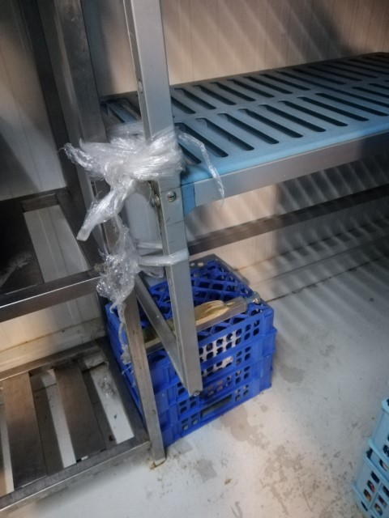
PLS: dans la chambre froide le meuble de stockage est cassé et réparé temporairement

Slide 13
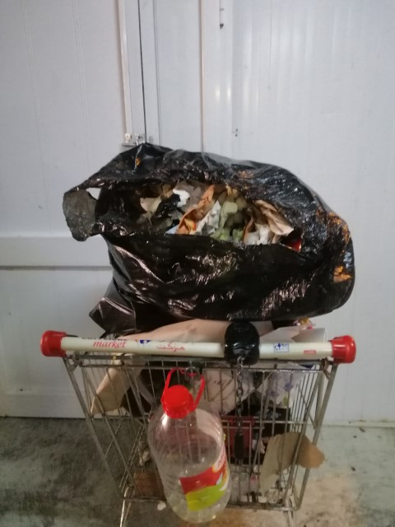
Présence de déchets entreposés devant le local déchets

